Slide 1
Общие принципы построения приложений программных систем медицинского назначения
Лекция №4 для студентов,
обучающихся по специальности 30.05.03 Медицинская кибернетика
Красноярск, 2023

Slide 2
Цели
ЗНАТЬ
Способы использования ЭВМ в здравоохранении
Методические подходы к формализации и структуризации различных типов медицинских данных, используемых для формирования решений в ходе лечебно-диагностического процесса
УМЕТЬ
Применять технические и программные средства в здравоохранении
ВЛАДЕТЬ
Методами компьютерного моделирования медицинских процессов

Slide 3
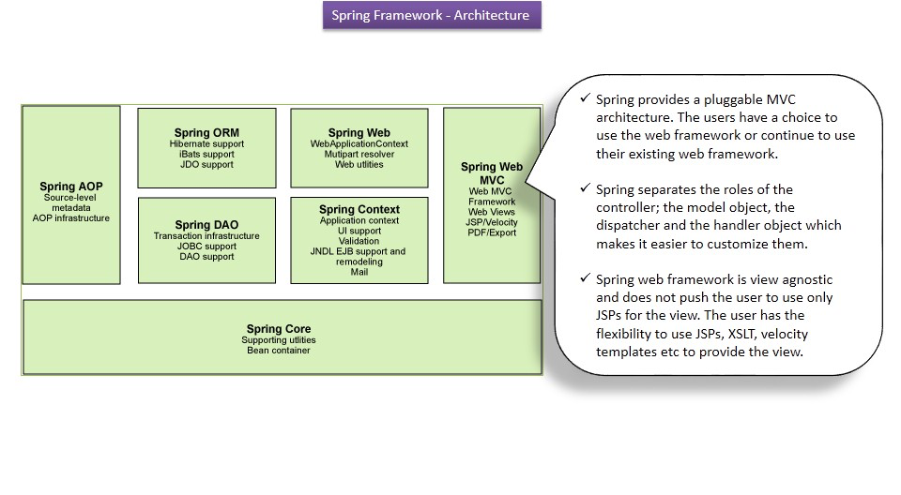
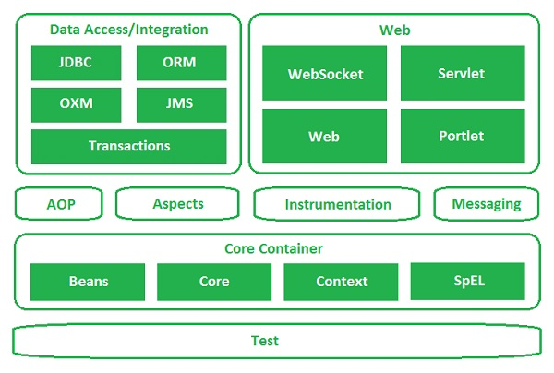
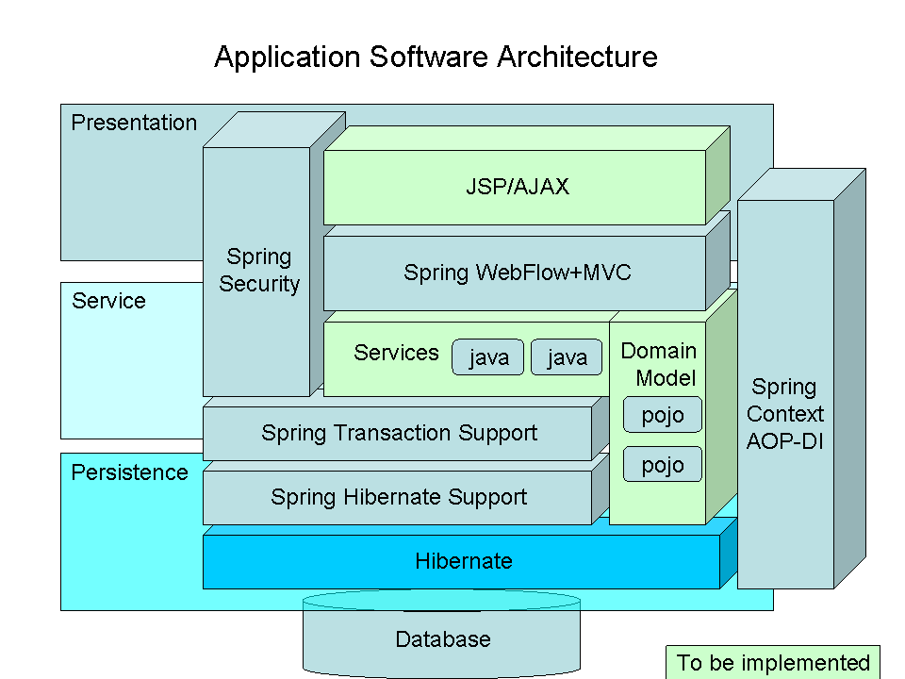
https://habr.com/ru/articles/658145/

Slide 4
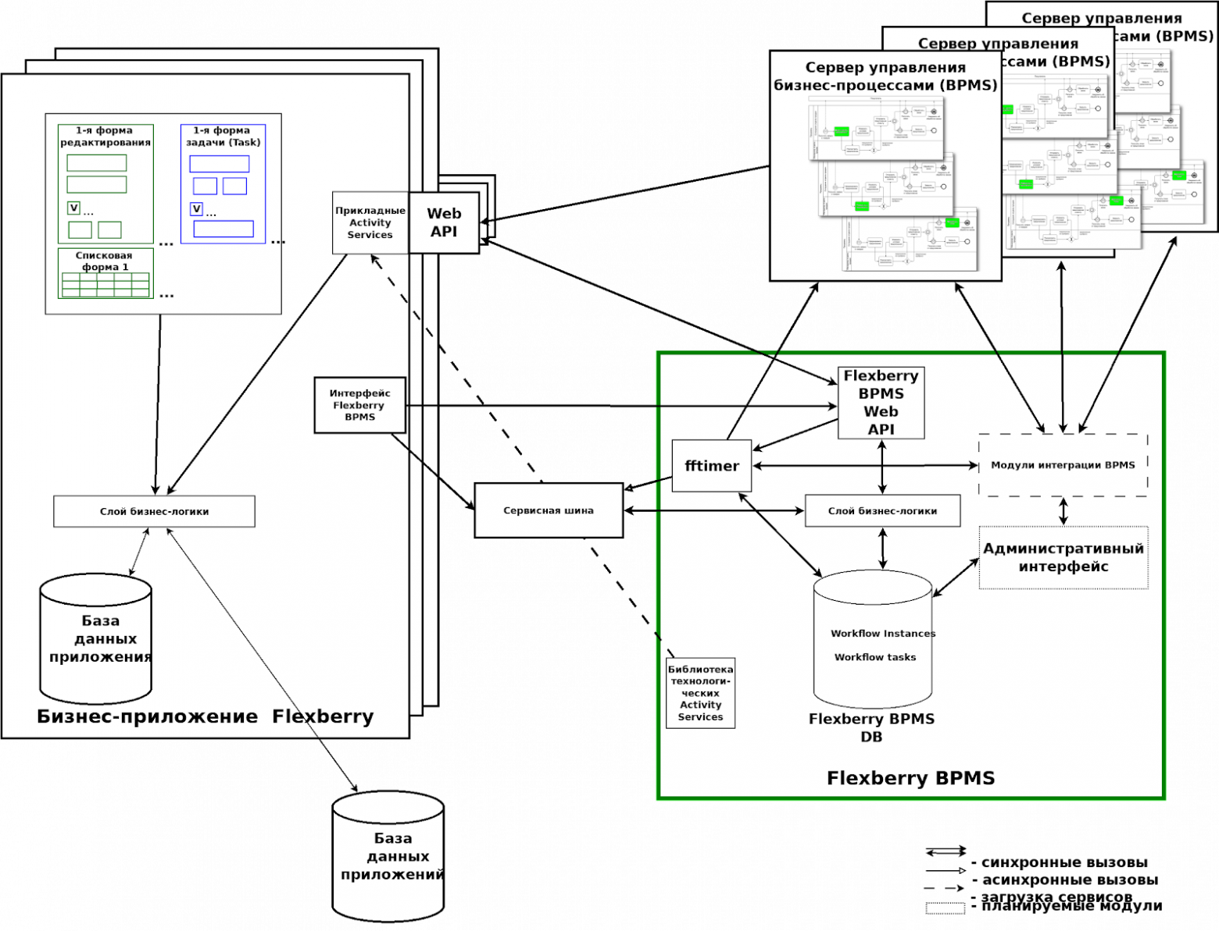
https://habr.com/ru/articles/658145/

Slide 5
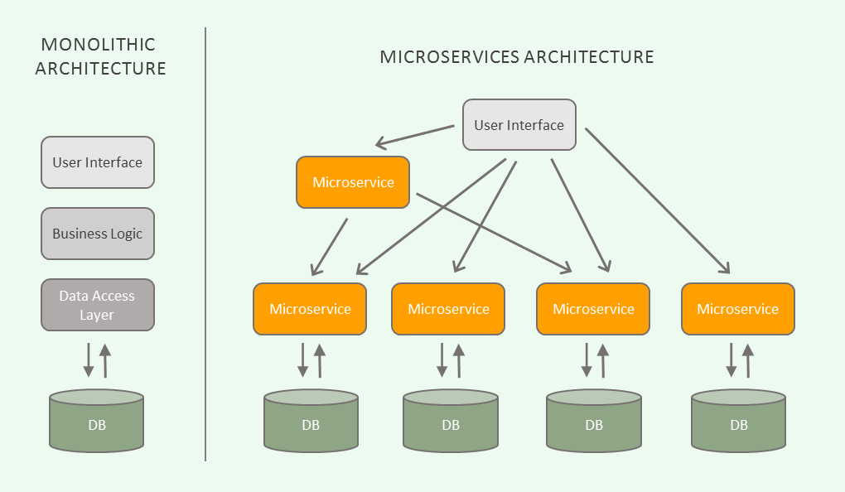
https://gb.ru/blog/arhitektuta-sistemy

Slide 6
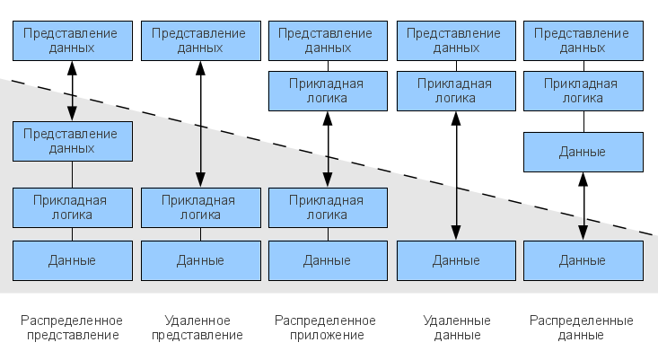
Классификация баз данных по технологии обработки

Slide 7
Проектирование базы данных
Проектирование объектов базы данных.
Создать обобщенное неформальное описание создаваемой базы данных (ИЛМ).
Представить каждый отдельный объект инфологической модели в виде двумерной таблицы и определить ключевые поля.
Произвести процедуру нормализации.
Установить связи между таблицами
Перенести инфологическую модель на язык конкретной СУБД.
Проектирование интерфейса взаимодействия с базой данных.
Проектирование баз данных под конкретную вычислительную среду или информационную технологию.
Проектирование баз данных под назначение системы.

Slide 8
Проектирование баз данных

Slide 9
Создание логической модели базы данных
Нормализация сущностей предметной области: (получить список атрибутов сущности; определить функциональные зависимости (ФЗ) в сущности; определить детерминанты сущности; определить возможные ключи отношения, в частности, рассмотрев уникальный идентификатор сущности; выполнить нормализацию сущности (преобразовать сущность в отношение); для полученного отношения назначить первичные ключи; сформировать список кандидатов на внешние ключи, если необходимо; сформировать бизнес-правила поддержки целостности сущности, если необходимо)
нормализация отношений логической модели базы данных:
определить степень связи сущностей;
определить класс принадлежности сущности к связи: (нормализовать отношение (разрешить связи); назначить первичные ключи связывающих отношений, исходя из уникального идентификатора связи и процедуры миграции ключей при нормализации; определить атрибуты связывающих отношений, если необходимо; сформировать бизнес-правила поддержки целостности связей)
проверка правильности логической модели реляционной базы данных: (проверка отношений на соответствие нормальной форме Бойса-Кодда; проверка отношений на свойства соединения без потерь и сохранения функциональных зависимостей; предотвращение потери данных путем миграции первичных ключей отношения и назначения внешних ключей; проверка на отсутствие незамкнутых связей; проверка на отсутствие одиночных отношений)
формулировка части исходных данных для решения задачи управления ссылочной целостностью;
документирование логической модели реляционной базы данных;
принятие решения о реализуемости построенной логической модели реляционной базы данных;
принятие решения о разработке физической модели реляционной базы данных

Slide 10
Создание физической модели реляционной базы данных
Создание базовых таблиц. Они представляют основные блоки хранения данных и выводятся из сущностей логической модели данных. При создании каждой таблицы проектировщик должен рассмотреть и учесть ряд факторов: (определить список колонок в таблице. Колонки выводятся из атрибутов сущности логической модели данных; определить типы данных для каждой колонки. Типы данных колонок либо заданы спецификацией домена атрибута логической модели, либо определяются проектировщиком самостоятельно; определить имя таблицы. Оно может быть выведено из имени сущности логической модели базы данных или задано проектировщиком самостоятельно. Желательно в этот момент определить собственника таблицы - пользователя, который будет иметь все права доступа на таблицу, а также потенциальных пользователей таблицы; определить ряд параметров, связанных с характером хранения таблицы в физической базе данных; определить ограничения на значения колонок, исходя из ряда бизнес-правил)
Создание связывающих таблиц, необходимых для разрешения отношения "многие-ко-многим", если они имеют место в логической модели базы данных. В рамках ER-диаграмм это отношение может быть уже разрешено. Тогда речь пойдет только о его реализации в командах SQL.
Принять решение о способе поддержки ссылочной целостности в базе данных. Если будет решено поддерживать ссылочную целостность на уровне команд SQL, то специфицировать ограничения ссылочной целостности. Эта задача решается в четыре этапа: (идентифицировать первичные ключи каждой таблицы; построить индексы первичного ключа; определить внешние ключи в дочерних таблицах, если необходимо; построить команды SQL, которые идентифицируют внешние ключи в дочерних таблицах и правила поддержки ссылочной целостности; Если необходимо, построить представления внешней схемы базы данных)

Slide 11
Создание физической модели реляционной базы данных: учет влияния транзакций
исходя из требований к характеру обработки данных, определяет тип приложения базы данных;
по имеющимся требованиям и описаниям выполняет систематизацию и описание по возможности всех транзакций к базе данных;
отталкиваясь от исходной документации, определяет возможные размеры таблиц, а если это невозможно, делает предположения об их возможном размере;
исходя из фактических размеров таблиц и требований к производительности выполнения транзакций, определяет критические транзакции;
для каждой критической транзакции необходимо оценить кардинальность каждой колонки, задействованной в транзакции и, по возможности, кардинальность выборки;
далее, рассматривая в первую очередь критические транзакции и таблицы, которые в них участвуют, проектировщик базы данных принимает субъективные решения по изменению структуры таблиц внутренней схемы базы данных, исходя из тех механизмов, которые ему предоставляет конкретная СУБД;
по завершении изменения структур таблиц проектировщик базы данных документирует эти изменения, приводя обоснование своих решений для администратора базы данных.

Slide 12
Создание серверного кода и подготовка скрипта
создание пользователей, их идентификация и назначение им привилегий;
привязка разработанных объектов реляционной базы данных к параметрам физического хранения базы данных с помощью создания специальных объектов базы данных;
создание инсталляционного скрипта;
документирование базы данных.
Специальные объекты БД
принятие решения и создание хранимых процедур;
принятие решения и создание функций;
принятие решения и создание пакетов;
принятие решения и создание триггеров.

Slide 13
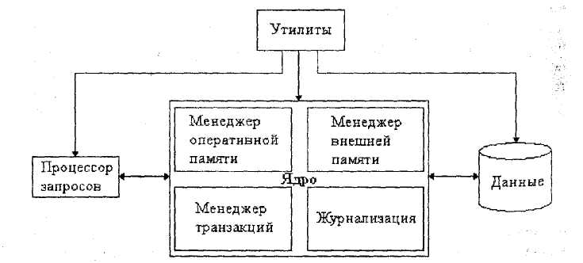
Архитектура СУБД

Slide 14
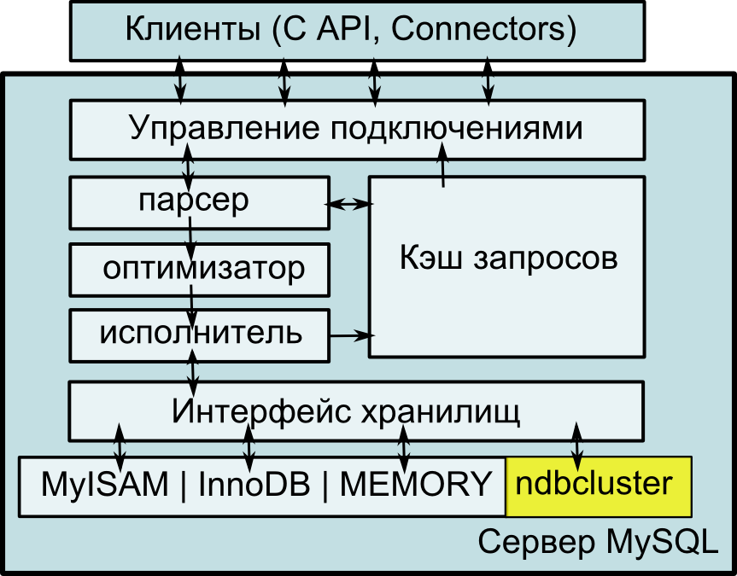
Архитектура сервера MySQL

Slide 15
Физический уровень MySQL
Основные модули СУБД
mysql – клиентская часть СУБД. Она обеспечивает интерфейс командной строки с СУБД MySQL, и возможность неинтерактивной пакетной обработки.
mysqlaccess – используется, чтобы внести в список привилегии пользователя для конкретной базы данных. Это дает информацию, которая может быть полезна при диагностировании проблем с доступом пользователей к данной базе данных.
mysqladmin – выполняет административные функции. Данная команда может использоваться для создания баз данных, изменения пароля пользователя (администратор может изменить пароль любому пользователю, а рядовой пользователь – только свой собственный), перезагрузки и остановки сервера, просмотра списка процессов, запущенных на сервере.
mysqld – программа является ядром СУБД MySQL. Она запускается как демон в системе и принимает подключения из клиентских программ, выполняя запросы и возвращая результаты. Она многопоточная, то есть обработает больше чем один запрос одновременно.
mysqldump – программа используется для создания дампа содержания базы данных MySQL. Она пишет инструкции SQL в стандартный вывод. Эти инструкции SQL могут быть переназначены в файл. Можно резервировать базу данных MySQL, используя mysqldump, но при этом Вы должны убедиться, что в этот момент с базой данных не выполняется никаких других действий.
mysqlshow – программа может использоваться, чтобы показать, с какими базами данных MySQL работает, какие таблицы данная база данных содержит, и какие поля есть в таблице в данной базе данных.

Slide 16
Критерии выбора сервера баз данных
независимость от типа аппаратной архитектуры;
независимость от программно-аппаратной платформы;
поддержка стандарта открытых систем;
поддержка многопроцессорной и параллельной обработки данных;
оптимальное хранение распределенных данных;
поддержка WEB-серверов и работа с Интернет;
поддержка вторичных индексов;
непрерывная работа;
защита от сбоев;
простота использования.

Slide 17
СУБД MySQL
MySQL - это быстрая, надежная, открыто распространяемая СУБД. MySQL, как и многие другие СУБД, функционирует по модели "клиент/сервер".
MySQL является решением для малых и средних приложений. Входит в состав серверов WAMP, AppServ, LAMP и в портативные сборки серверов Денвер, XAMPP.
MySQL является собственностью компании Oracle Corporation, получившей её вместе с поглощённой Sun Microsystems, осуществляющей разработку и поддержку приложения. Распространяется под GNU General Public License или под собственной коммерческой лицензией.

Slide 18
СУБД MySQL
MySQL — свободная система управления базами данных(СУБД).
Помимо этого разработчики создают функциональность по заказу лицензионных пользователей, именно благодаря такому заказу почти в самых ранних версиях появился механизм репликации.

Slide 19
Microsoft SQL Server
Microsoft SQL Server — система управления реляционными базами данных (СУБД), разработанная корпорацией Microsoft. Основной используемый язык запросов — Transact-SQL, создан совместно Microsoft и Sybase.
Transact-SQL является реализацией стандарта ANSI/ISO по структурированному языку запросов (SQL) с расширениями. Используется для работы с небольшими и средними по размеру базами данных до крупных баз данных масштаба предприятия.
Основными направлениями для использования СУБД являются банковские онлайн системы, ERP, и другие транзакционные системы, которым необходимо оперативно связываться и использовать базы данных.
SQL Server поддерживает зеркалирование и кластеризацию баз данных.
!!!Для настройки и администрирования нужна дополнительная квалификация. Чем выше квалификация администратора, тем производительнее система.

Slide 20
СУБД Oracle
Реализует все возможности коммерческих СУБД (Масштабируемость, усовершенствованный процессор запросов, превосходная производительность, увеличенный размер страниц, простота использования, готовность к использованию в Интернете, интрасетях и для электронной коммерции, хранилища данных, интегрированный сервер OLAP, кластеризация);
Имеет свой язык – PL/SQL.
Оптимален для использования для очень больших систем, где показывает наилучшие показатели производительности и надежности. Производительность Oracle Database увеличивается при резком возрастании обрабатываемого объема данных (грузовик в среде промышленных СУБД).

Slide 21
Сравнение СУБД
MySQL - для бизнес-проектов среднего размера, доступность, оптимальные характеристики надежности и производительности.
MS SQL - для крупных бизнес проектов. В комплект входят довольно приятные GUI утилиты, система примерно в три раза проще для освоения, чем Oracle. Довольно приятный диалект SQL.
Oracle - для очень больших баз данных, для параллельной и кластерной работы. GUI утилиты (например TOAD) надо покупать отдельно за большие деньги. Для промышленной эксплуатации аппаратная часть под СУБД нужна очень производительная и дорогая.

Slide 22
GUI для СУБД
GUI для СУБД представляет собой приложение для организации графического доступа к базе данных, ее объектам и данным.
Зачастую на выбор СУБД для реализации проекта влияет и наличие удобных GUI средств для работы с ней.

Slide 23
Виды серверов

Slide 24
Виды локальных серверов

Slide 25
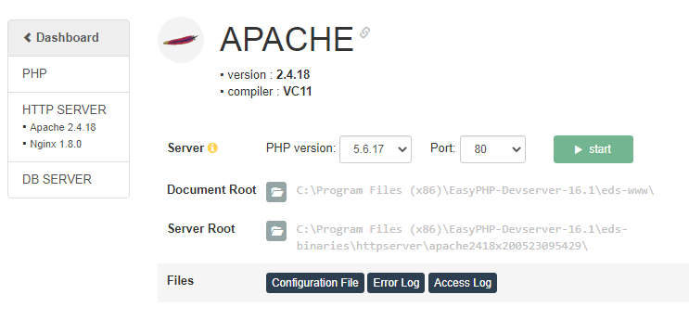
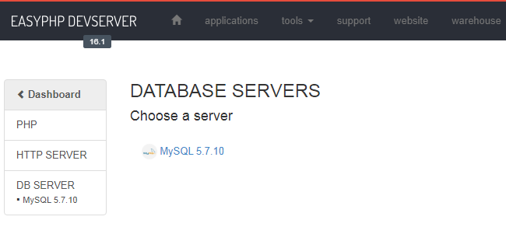
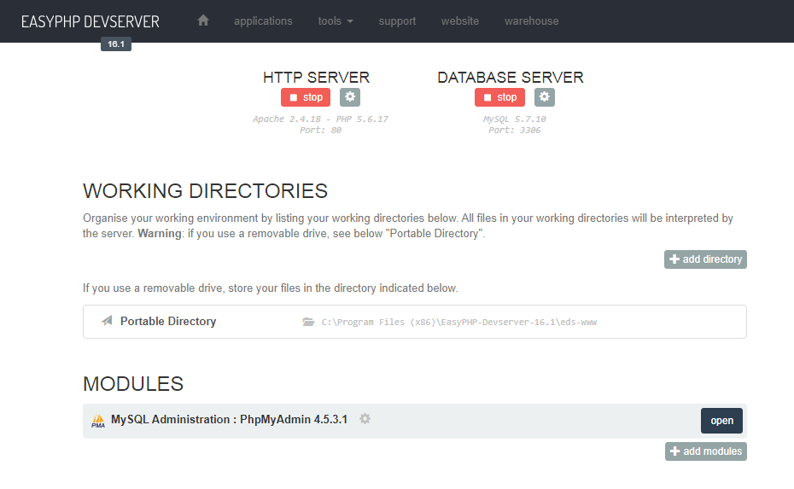

Slide 26
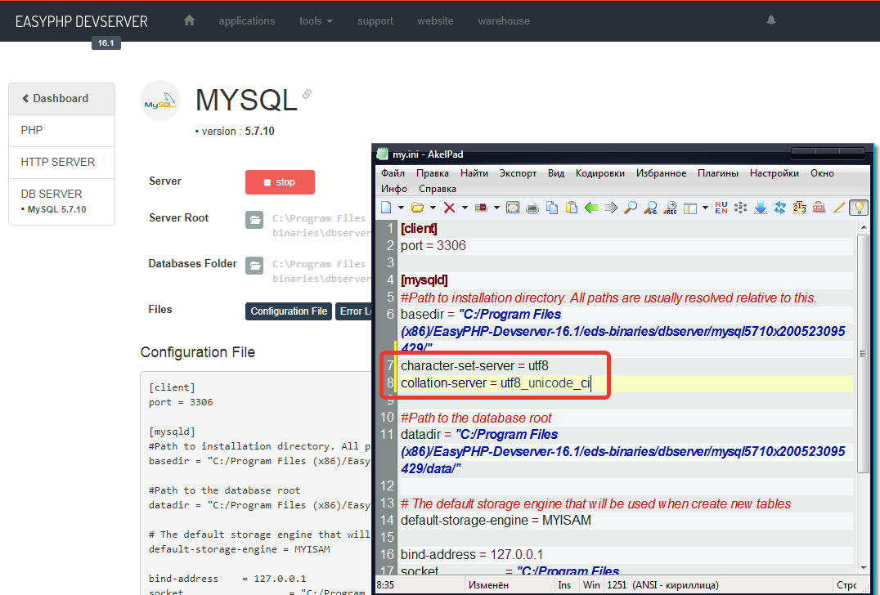

Slide 27
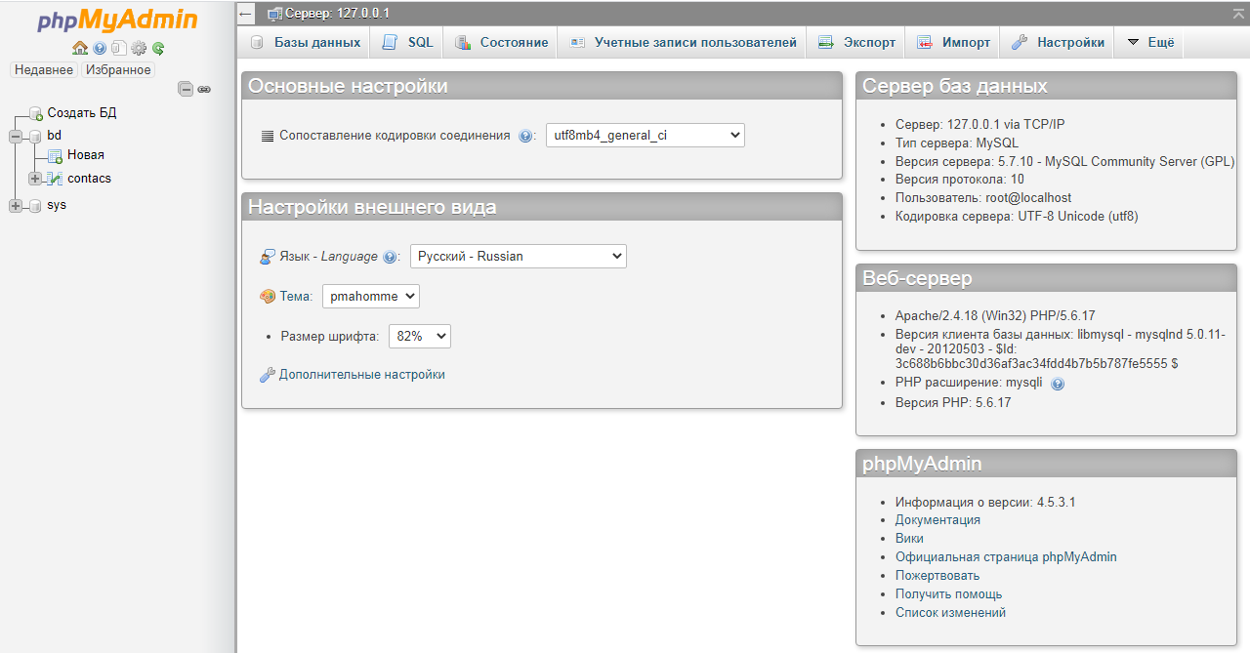

Slide 28
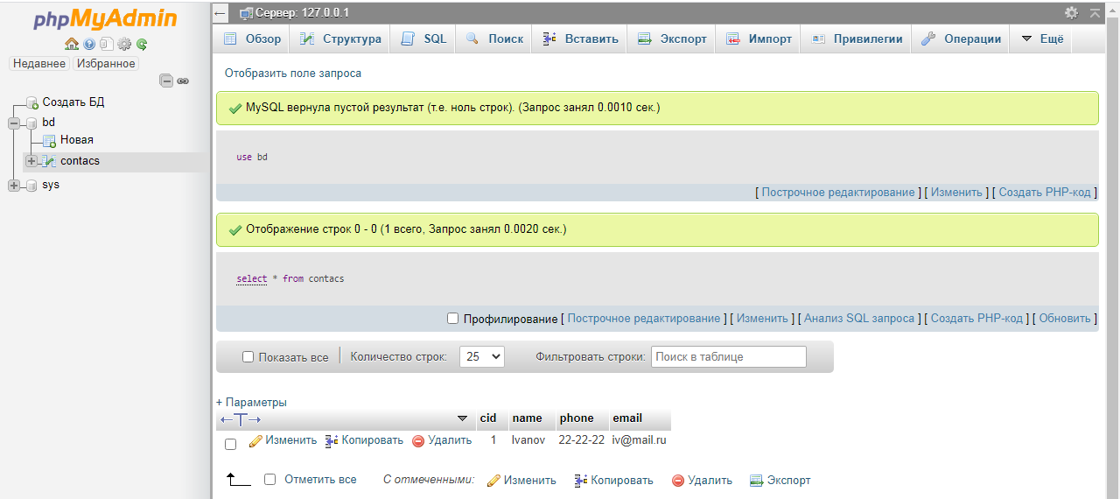

Slide 30
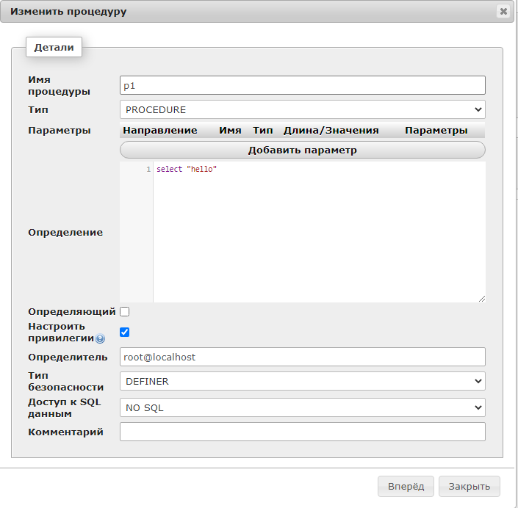
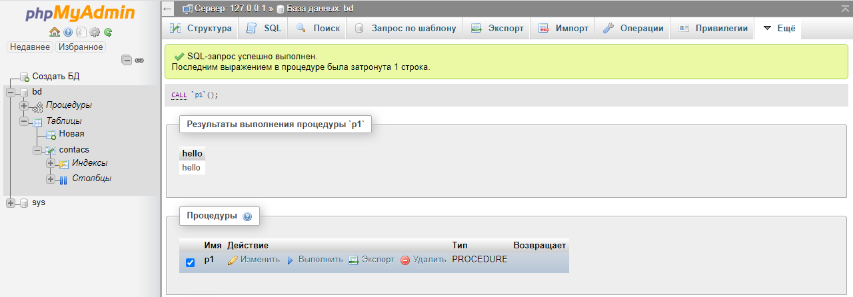

Slide 31
Технологии доступа к данным
Технологией доступа к данным называется система интерфейсов, обеспечивающая взаимодействие между приложением и базой данных.
Во многих системах управления базами данных имеются библиотеки, содержащие интерфейсы прикладного программирования (application programming interface — API), представляющие собой функции, при помощи которых можно выполнять сданными те или иные действия.

Slide 32
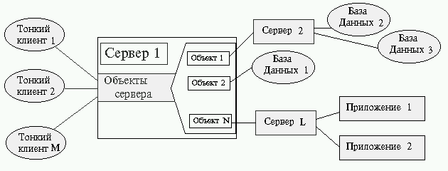
Модель распределенных объектов

Slide 33
Object Linking and Embedding (OLE)
OLE является объектно-ориентированной технологией разработки повторно используемых программных компонентов, позволяющая создавать составные приложения, включающие в себя объекты, созданные с помощью других приложений.
Приложение, включающее в себя другие объекты, называется контейнером OLE, а приложение, поставляющее свои объекты для встраивания либо связывания, - сервером OLE.
Объектами OLE - приложения могут быть текстовые документы, диаграммы, электронные таблицы, графические изображения т. д.

Slide 34
Компонентная модель объектов Component Object Model (СОМ)
Компонентная модель объектов Component Object Model (СОМ) является объектно-ориентированной моделью, состоящей из спецификации, определяющей интерфейс между объектами внутри системы, и конкретной реализации в виде динамически связываемой библиотеки Dynamic Link Library (DLL).
Технология СОМ предоставляет стандартный метод поиска и инициализации объектов, а также организации связи между приложением и объектом. Одним из основных достоинств технологии СОМ является то, что она предоставляет унифицированный (двоичный) стандарт взаимодействия, не зависящий от языка программирования, использовавшегося при создании приложения и объекта.
СОМ позволяет создавать централизованные приложения. Для создания распределенных корпоративных систем была предложена архитектура Distributed Component Object Model (DСОМ).
DСОМ расширяет архитектуру СОМ до распределенной компонентной среды, в которой компоненты одинаково выглядят для клиентов на локальном и удаленном компьютерах. DСОМ реализует это, заменяя сообщение между процессами клиента и компонента соответствующим сетевым протоколом.

Slide 35
Приложение 2
Приложение 1
Библиотека
Приложение
Операционная
система
Операционная система

Slide 36
Функционирование COM и DCOM
Для обращения к службам клиент должен получить указатель на соответствующий интерфейс. Перед первым обращением к объекту клиент посылает запрос к библиотеке СОМ, хранящей информацию обо всех, зарегистрированных в системе классах СОМ объектов, и передает ей имя класса, идентификатор интерфейса и тип сервера. Библиотека запускает необходимый сервер, создает требуемые объекты и возвращает указатели на объекты и интерфейсы. Получив указатели, клиент может вызывать необходимые функции объекта.
Взаимодействие клиента и сервера обеспечивается базовыми механизмами СОМ или DCOM, поэтому клиенту безразлично местонахождение объекта. При использовании локальных и удаленных серверов в адресном пространстве клиента создается proxy-объект – заместитель объекта СОМ, а в адресном пространстве сервера СОМ - заглушка, соответствующая клиенту.

Slide 37
ODBC
Технология ODBC - Open DataBase Connectivity, совместимость открытых баз данных. Обеспечивает общий интерфейс для доступа к разнородным базам данных стандарта SQL
ODBC использует язык SQL как стандарт для доступа к данным;
ODBC использует низкоуровневый интерфейс, поэтому программисты на С и С++ могут задействовать все преимущества технологии ODBC;
ODBC требует от разработчика указания только имени источника данных (DSN Data Source Name), при этом функции, драйверы, адреса серверов, сети и шлюзы скрыты от пользователя.

Slide 38
Архитектура ODBC
Достоинством технологии ODBC является простота разработки приложений, обусловленная высоким уровнем абстрактности интерфейса доступа к данным практически любых существующих типов СУБД.
Основной недостаток технологии ODBC связан с необходимостью трансляции запросов, что снижает скорость доступа к данным и отсутствие объектно-ориентированного подхода.

Slide 39
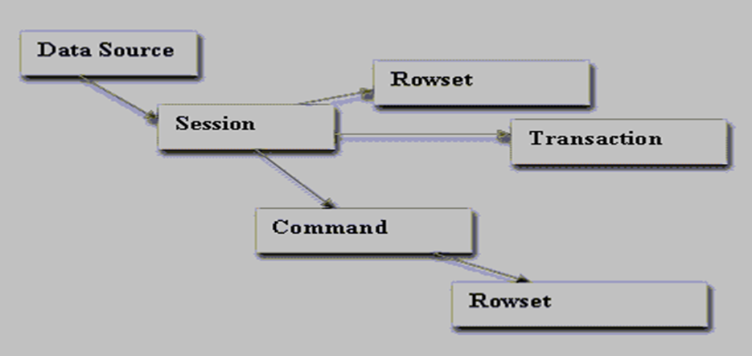
Технология OLE DB
OLE DB представляет собой программный интерфейс для доступа к различным источникам данных, таким как реляционные и нереляционные данные, текстовые, графические и географические данные, архивы электронных писем, файловая система, бизнес-объекты.
Провайдер OLE DB представляет собой компонент СОМ, позволяющий принимать вызовы OLE DB и выполнять все необходимое для обработки запроса к источнику данных.
Технология OLE DB построена на ODBC и расширяет ее до компонентной архитектуры, которая обеспечивает высокоуровневый интерфейс доступа к данным. Эта архитектура предоставляет постоянный доступ к SQL-данным, не SQL-данным и неструктурированным источникам данных по локальным сетям и Internet.

Slide 40
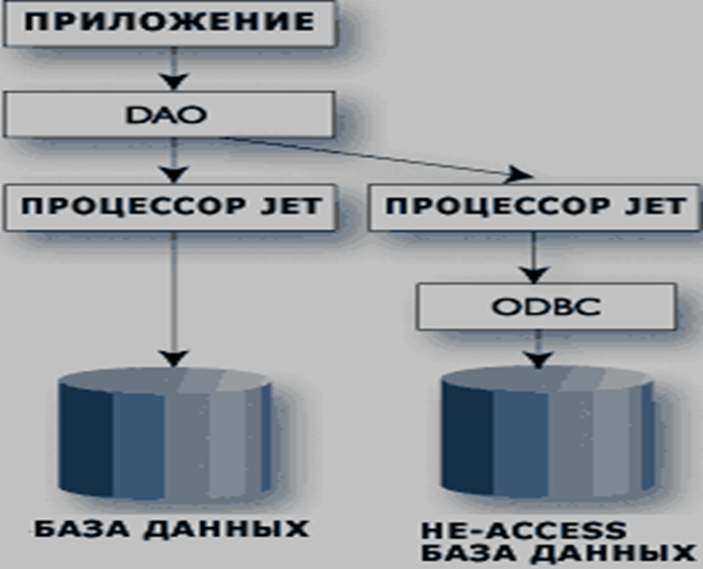
Data Access Objects (DAO)
DAO базируется на технологии баз данных Microsoft Jet – процессоре баз данных, предназначенном для Microsoft Access.
JET был первым объектно-ориентированным интерфейсом для связи с Access. Приложения, использующие Access, могут задействовать DAO для прямого доступа к данным.
Поскольку DAO создавалась сразу же вслед за Access, применение этой технологии – самый быстрый и наиболее эффективный способ доступа к базам данных Access.
DAO может работать и с отличными от Access базами данных, такими, как SQL Server и Oracle. DAO использует ODBC, но, поскольку метод DAO спроектирован специально для взаимодействия с JET, JET транслирует запросы между DAO и ODBC. Этот дополнительный шаг трансляции и является причиной замедления работы с базами данных, отличными от Access.

Slide 41
RDO (Remote Data Objects)
Для ускорения работы с базами данных, отличными от Access, разработчики Microsoft создали RDO. На рисунке показано, что RDO обращается к ODBС API напрямую, минуя JET.
RDO – тонкая надстройка над ODBC, обеспечивающая соединение с БД, создание результирующих наборов данных, курсоров и выполнения хранимых процедур. Технология RDO была создана для работы с такими СУБД, как, например, SQL Server и Oracle.

Slide 42
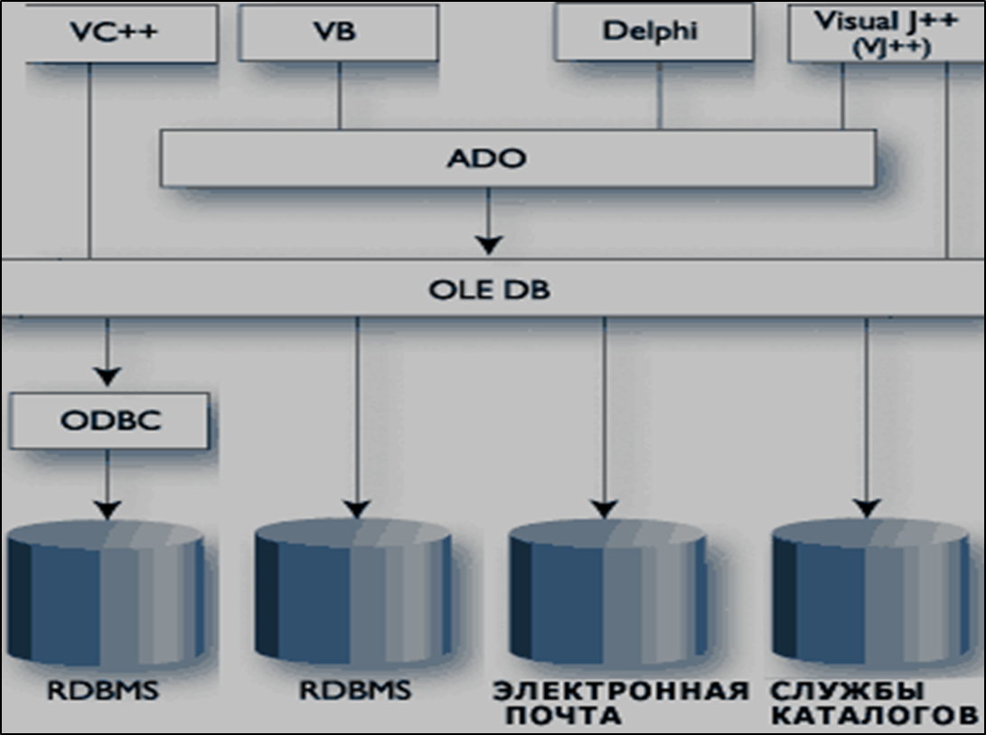
ActiveX Data Objects (ADO)
Технология ADO предоставляет иерархическую модель объектов для доступа к различным ODBC-провайдерам данных и характеризуется еще более высоким уровнем абстракции.
Объектная модель ADO включает объекты, обеспечивающие соединение с провайдером данных, создание запросов SQL к данным, создание набора записей на основе запроса и т. д. Особенностью технологии ADO является возможность ее использования в Приложениях Интранет/Интернет для доступа к различным источникам данных.
В целом ADO можно охарактеризовать как технологию разработки приложений для работы с распределенными БД по архитектуре клиент-сервер.

Slide 43
Архитектура ADO.NET

Slide 44
.NET

Slide 45
JDBC
JDBC (Java Data Base Connectivity) — мобильный интерфейс к базам данных на платформе Java.
Это интерфейс прикладного программирования для выполнения SQL-запросов к базам данных из программ, написанных на платформенно-независимом языке Java, позволяющем создавать как самостоятельные приложения, так и аплеты, встраиваемые в Web-страницы

Slide 46
MIDAS
Технология MIDAS позволяет получать доступ к данным, физически расположенным на разных машинах, распределять нагрузку ресурсов по сети, автоматически получать ограничения на данные, что позволяет уменьшить сетевой "траффик", а также разделить бизнес-логику приложения на менее уязвимые части.
С помощью MIDAS можно создавать системы, которые могут обрабатывать запросы Internet-приложений. MIDAS работает одинаково хорошо с технологиями CORBA, СОМ, OLEnterprise и MTS и упрощает интеграцию существующих систем.

Slide 47
CORBA
Технология CORBA, разработанная группой компаний ОМС (Object Management Group - группа внедрения объектной технологии программирования) - технологический стандарт написания распределённых приложений, продвигаемый консорциумом (рабочей группой) OMG и соответствующая ему информационная технология.
Программное ядро CORBA реализовано для всех основных аппаратных и программных платформ и потому эту технологию можно использовать для создания распределенного программного обеспечения в гетерогенной (разнородной) вычислительной среде.
Организация взаимодействия между объектами клиента и сервера в CORBA осуществляется с помощью специального посредника, названного VisiBroker, и другого специализированного программного обеспечения.
CORBA является механизмом в программном обеспечении для осуществления интеграции изолированных систем, который даёт возможность программам, написанным на разных языках программирования, работающих в разных узлах сети, взаимодействовать друг с другом так же просто, как если бы они находились в адресном пространстве одного процесса.

Slide 48
MTS
MTS (Microsoft Transaction Server - сервер управления транзакциями) технология, обеспечивающая безопасность и стабильную работу распределенных приложений при больших объемах передаваемых данных.
Технология COM+ (старое название Microsoft Transaction Server, MTS) входит в состав серверных операционных систем Microsoft и предназначена для поддержки систем обработки транзакций, распространение и функционирование распределенных приложений для сетей Интернет и интранет.

Slide 49
Этапы создания клиентского приложения с базой данных
Создаётся база данных;
В проекте создаются объекты связи, которые подключаются к файлу данных;
Создаются формы;
Создаются отчёты.

Slide 50
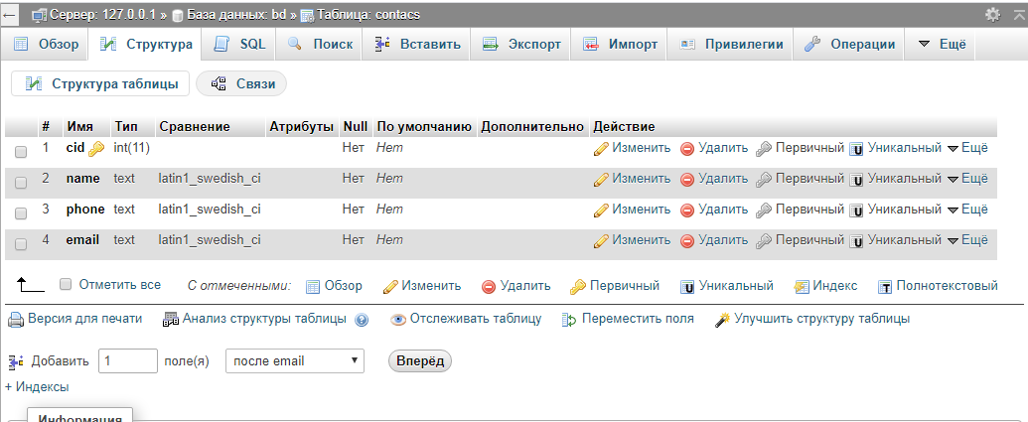
Этап 1. Создание БД

Slide 51
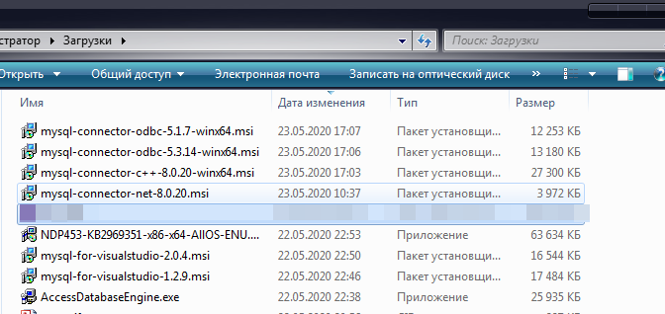
Этап 2. Выбор технологии подключения

Slide 52
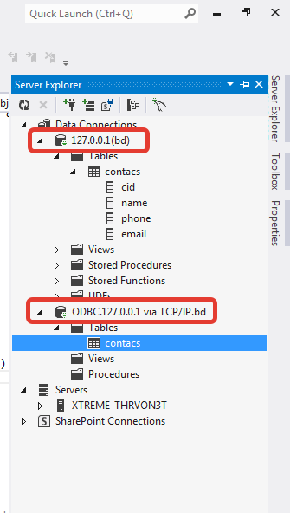
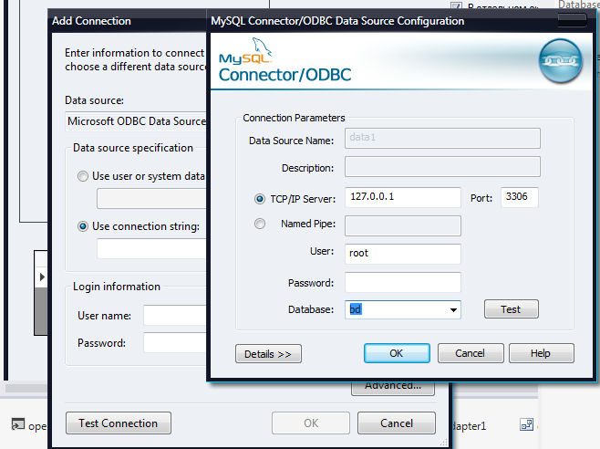
Этап 2. Создание подключения
Dsn=data1;server=127.0.0.1;uid=root;database=bd;port=3306

Slide 53
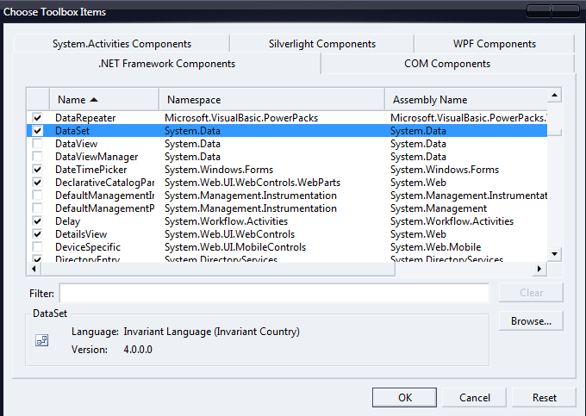
Этап 2. Настройка элементов подключения

Slide 54
Этап 3. Настройка визуальных компонентов, кодирование
private: System::Void Form1_FormClosing(System::Object^ sender, System::Windows::Forms::FormClosingEventArgs^ e)
{
odbcDataAdapter1->Update(dataSet1->Tables["contacs"]);
}

Slide 55
Задание для самостоятельной работы
Как вы думаете, какая наиболее оптимальная технология доступа из вышеперечисленных для доступа к удаленным базам данных.
Разделите предложенные технологии доступа на две группы – низкоуровневые и высокоуровневые.
Разделите предложенные технологии доступа на две группы – для распределенных приложений и остальные.
В чем основное преимущество использования технологии COM?
Произведите оптимальный выбор СУБД для реализации следующих проектов: информационная система деятельности стационара городской больницы, игра типа «Hidden object», ПО для сервера пиринговой сети, банковская онлайн система. Аргументируйте свой ответ.

